Slide 1
ŠTO SMO BAŠTINILI OD RIMSKE CIVILIZACIJE
Deana Karađole Radovčić, prof.

Slide 2
Grčki i rimski pisci upoznaju nas s imenima brojnih naroda koji su živjeli prije dolaska Rimljana.
Današnji hrvatski prostor početkom 1. stoljeća prije Krista nastanjivala su ilirska plemena:
DELMATI (od Krke do Neretve),
LIBURNI (Južna Dalmacija),
JAPODI (Lika, Gorski kotar),
HISTRI (Istra)

Slide 3
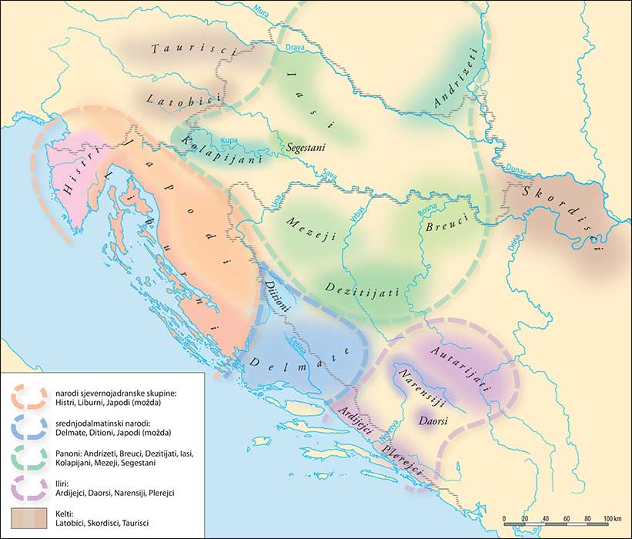

Slide 4
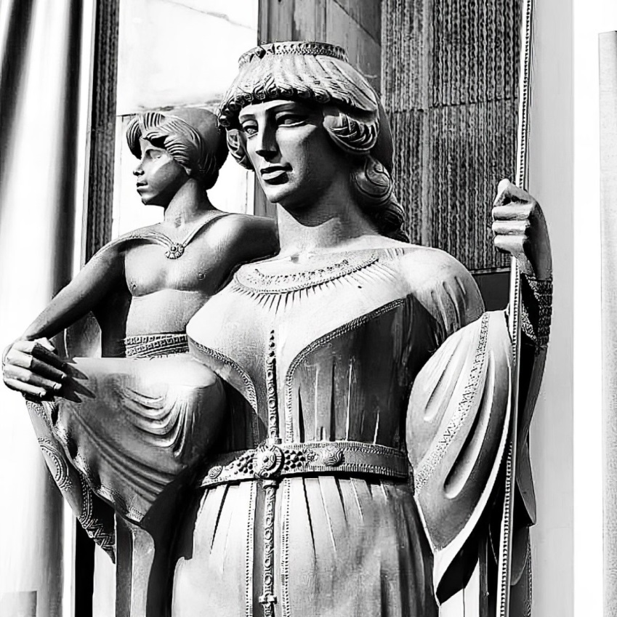
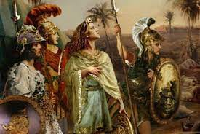
TEUTA KRALJICA ILIRA
Zapovijedala je hrabrim Ilirima, pomorcima bez premca koji su poznavali svaki uvalu, zaljev i rt. Svojim malenim i brzim brodicama tjerali su strah u kostI.

Slide 5
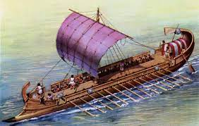
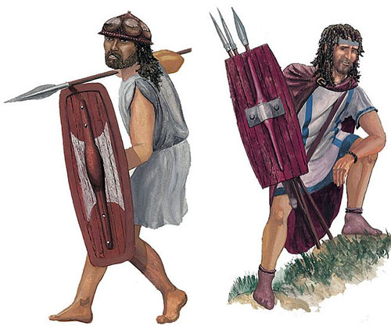
Iliri su bili vješti gusari i ilirska kraljica Teuta dopuštala je gusarenje.

Slide 6
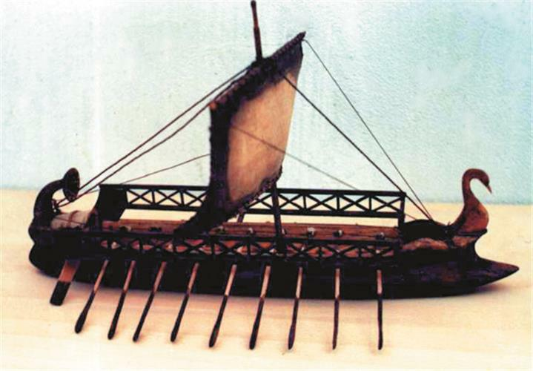
Liburni su poznati kao vrsni pomorci i do dolaska Grka bili su vodeća pomorska snaga na istočnom Jadranu. Poznati su po svojim lađama LIBURNAMA kojima su napadali Rimljane.

Slide 7
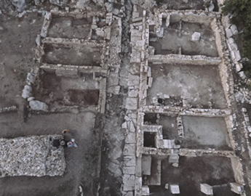
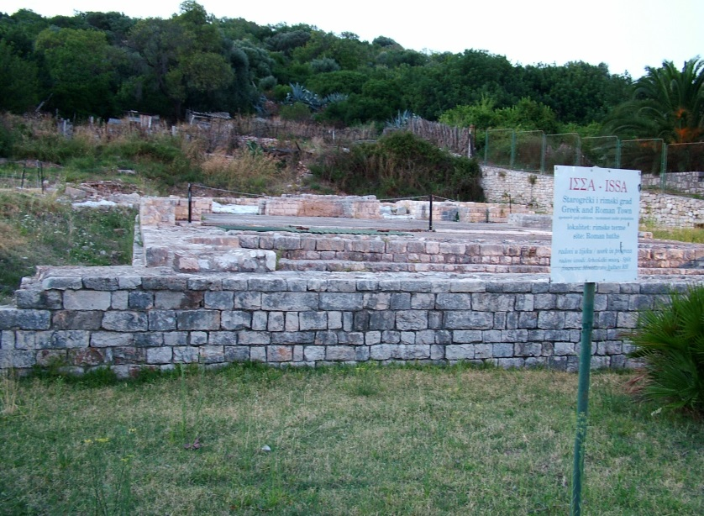
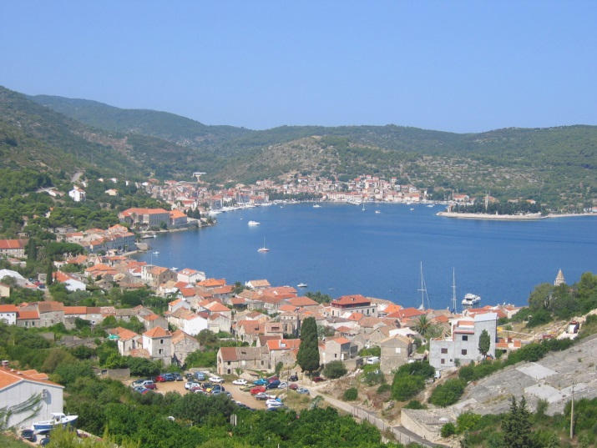
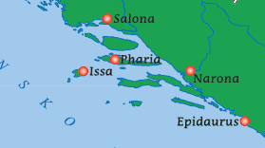
3. stoljeće pr. Kr. Rimljani dolaze u pomoć Grcima jer su oni imali svoje kolonije; ISSA –Vis jedina je ostala neosvojena od ilirskih plemena.

Slide 8
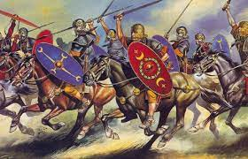
3. ILIRSKA RATA
ILIRSKI RATOVI vodili su se između Ilira i Rimljana oko 3/2. stoljeća pr. Kr.
2. stoljeća pr. Kr. – Ilirsko kraljevstvo prestalo postojati
ILLYRICUM ROMANUM

Slide 9
Širenje latinskog jezika;
Romanizacija Ilirika.
Rimljani su gradili naselja na kojima su nikli hrvatski gradovi.
Ideja rimskih graditelja – svi gradovi budu mali Rim tako da su gradovi u Dalmaciji i Panoniji izgledom bili vrlo slični.
Također su i gradili ceste kojima se i mi danas služimo kao Via Flavia od Trsta do Pule.

Slide 10
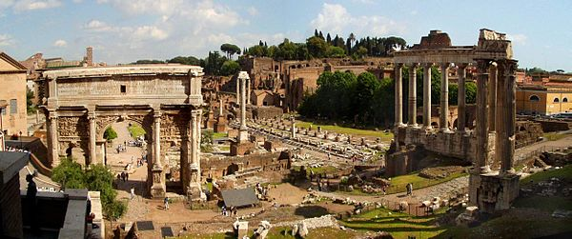
Ulice su se sjekle pod pravim kutom i tako činile pojedine četvrti. Osnovu su činile 2 ceste, jedna u pravcu sjever –jug, a druga u pravcu zapad – istok i na njihovim se sjecištima nalazio FORUM ROMANUM, glavni gradski trg.

Slide 11
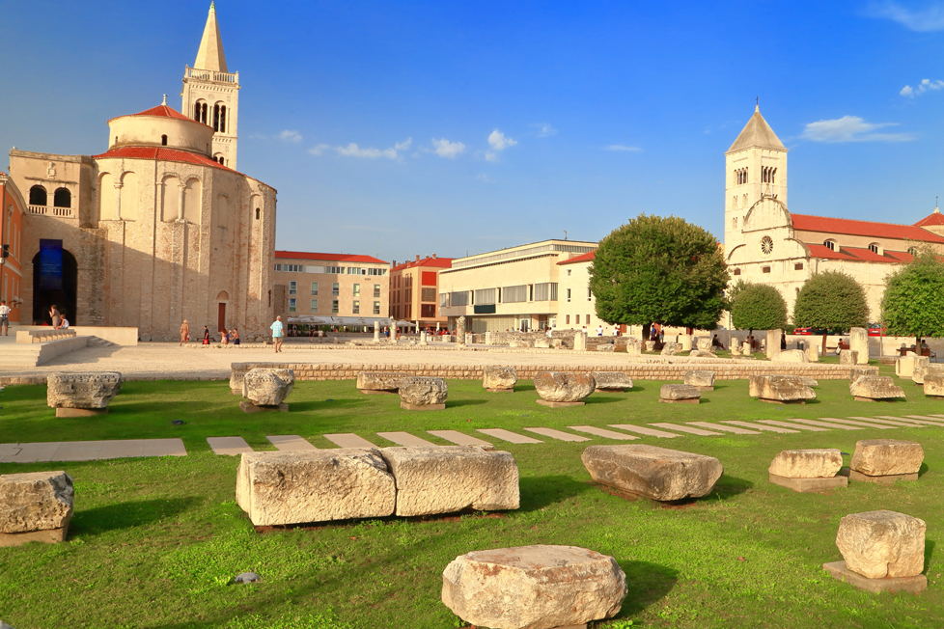
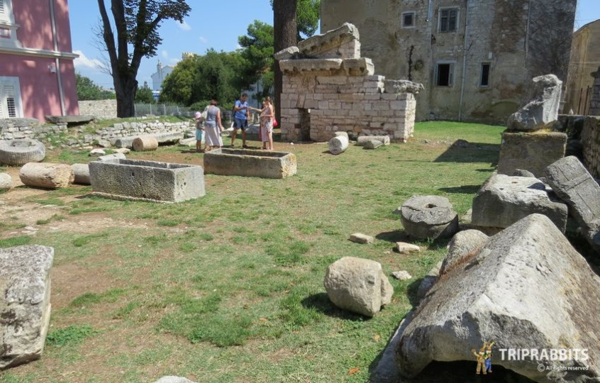
Rimski pravokutni raspored najbolje je sačuvan u Poreču i Zadru.

Slide 12
ISTRIA
Najistaknutije rimske kolonije u Istri bile su:
POLA – Pula
TERGESTE –Trst
PARENTIUM – Poreč
Spomenici u Puli sačuvani iz antičkog doba nam svjedoče o velikoj važnosti rimske Pule:
Slavoluk Sergijevaca;
Augustov hram;
Arena
Herkulova vrata

Slide 13
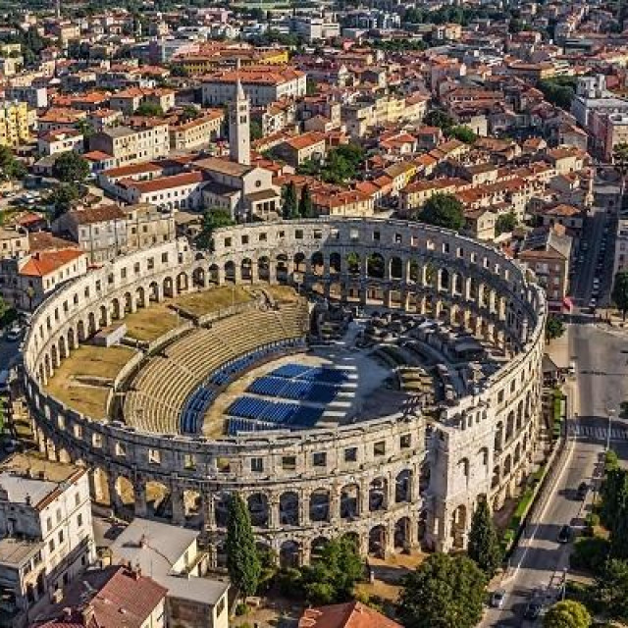
POLA –Pula ARENA

Slide 14
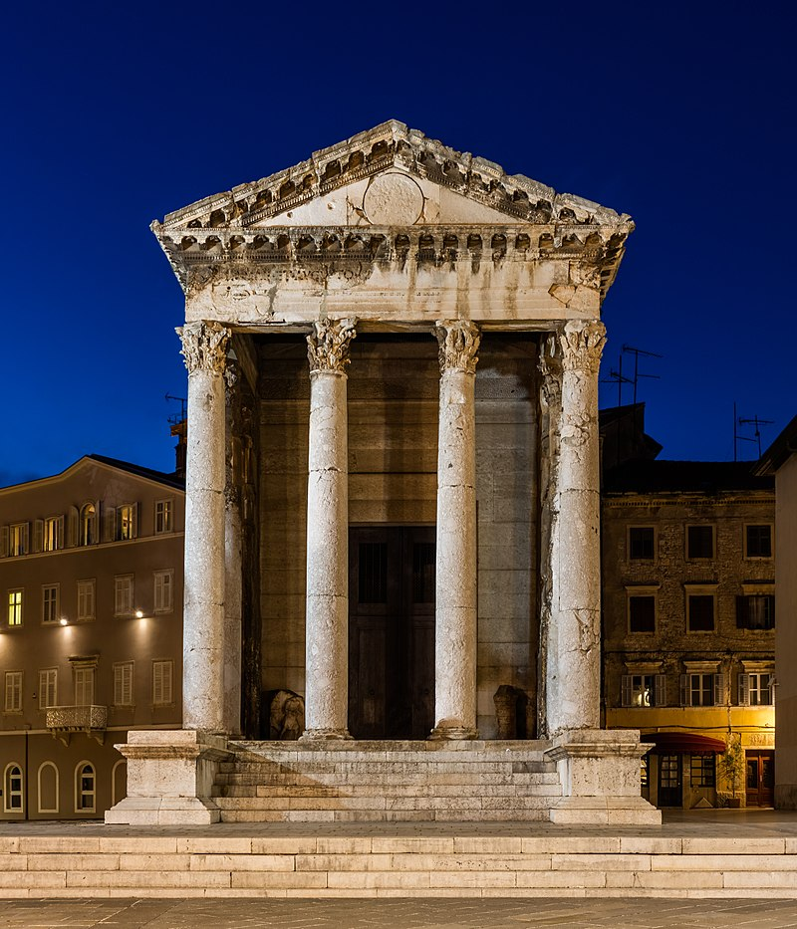
Augustov hram u Puli

Slide 15
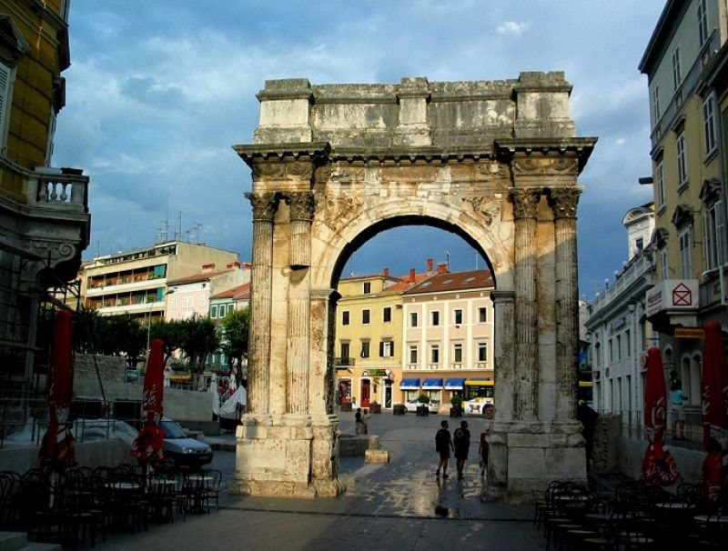
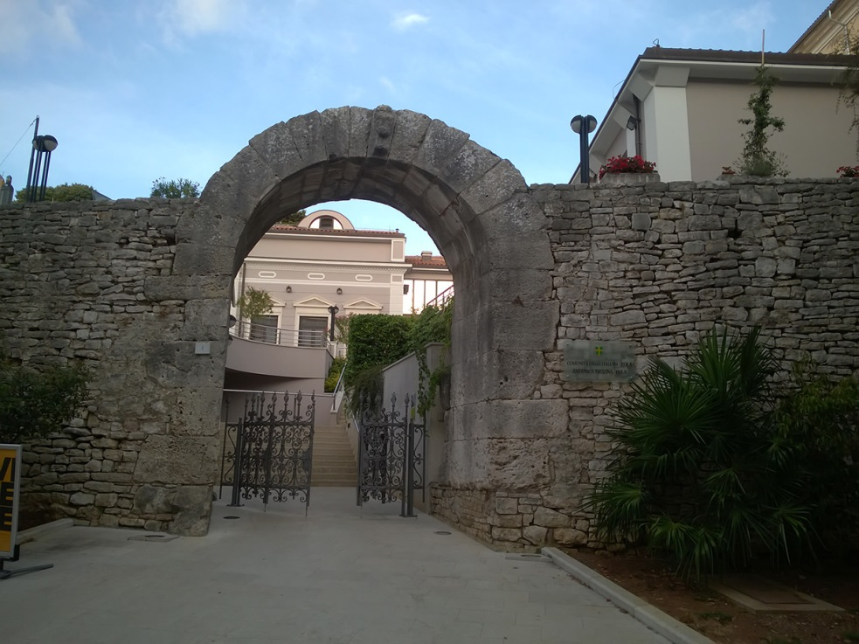
Slavoluk Sergijevaca i Herkulova vrata

Slide 16
Oko 10. godine rimska provincija Illyricum podijeljena je na dva dijela: Dalmatia i Panonia
DALMATIA
Glavni grad provincije – SALONAE, ARUM, F. –Salona
Brojni natpisi u Saloni svjedoče o političkom, gospodarskom i kulturnom životu grada, zato nije teško shvatiti izreku:
SAXA LOQUUNTUR – Kamenje govori
Sačuvani su brojni spomenici u Saloni: gradske zidine s vratima; amfiteatar, kazalište, temelji stambenih zgrada, foruma, kupališta…..

Slide 17
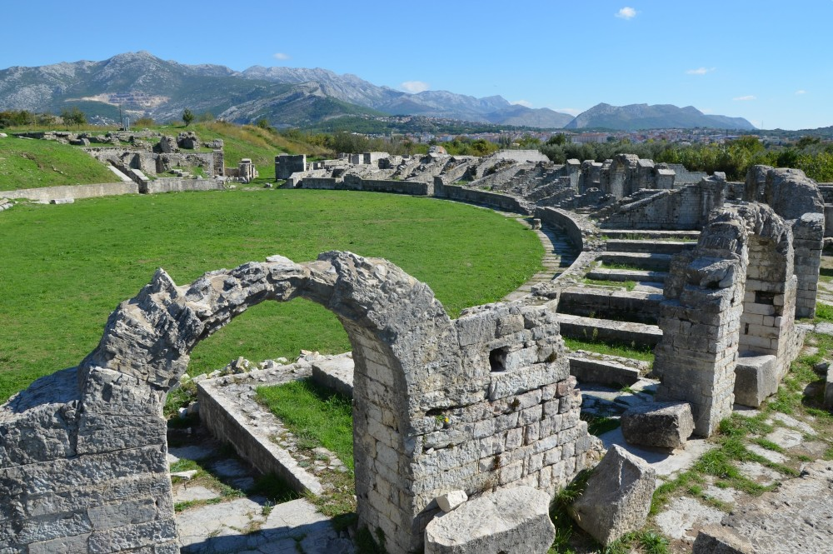
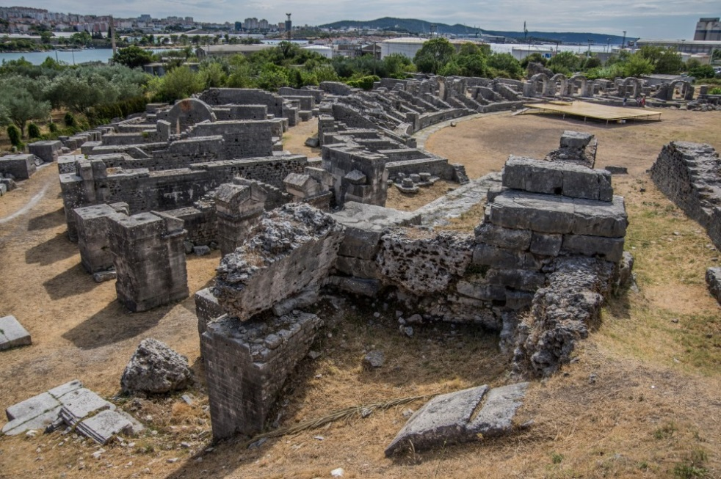
Amfiteatar u Saloni imao je 3 kata i mogao je smjestiti između 15.000 i 18.000 gledatelja

Slide 18
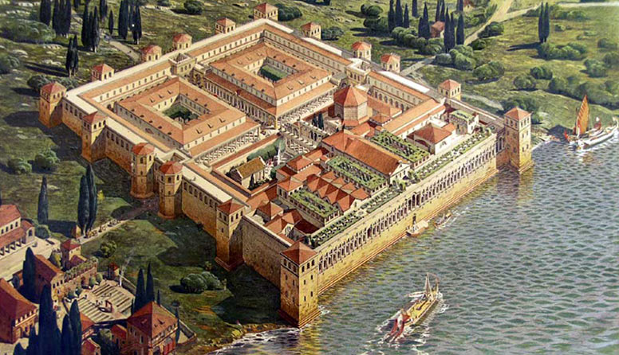
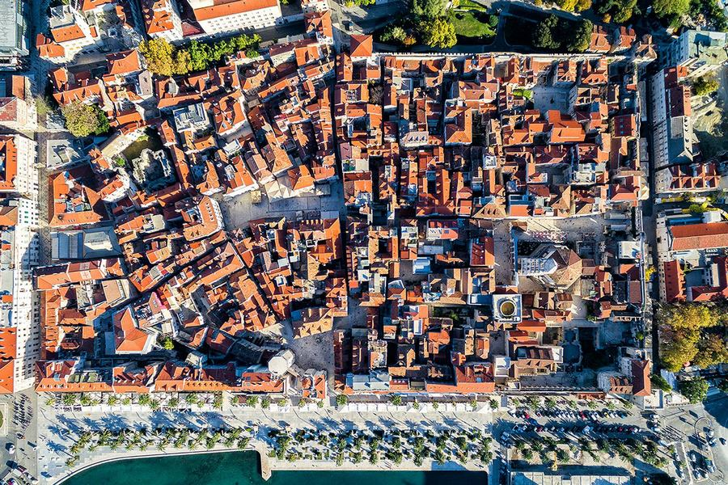
U blizini Salone, car Dioklecijan sagradio je veličanstvenu palaču oko koje je u kasnijim stoljećima izrastao grad Split.

Slide 19
U doba Gaja Julija Cezara Dalmacija se dijeli na 3 sudsko administrativna konventa:
1. SALONITANSKI KONVENT
SALONA –Solin
ISSA – otok Vis
ONEUM – Omiš
MUCCURUM – Makarska

Slide 20
2. SKARDONSKI KONVENT
SCARDONA – Skradin
IADER – Zadar
AENONAE – Nin
VARVARIA – Bribir
ASSERIA – Benkovac
BURNUM – stari rimski logor sagrađen na prijelazu iz stare u novu eru u današnjem selu Ivoševci u blizini Kistanja. U njemu je boravila XI. Rimska legija, a mogao je primiti od 4000 do 6000 vojnika. Uz logor je sačuvan i amfiteatar. Danas u okviru Nacionalnog parka Krka.

Slide 21
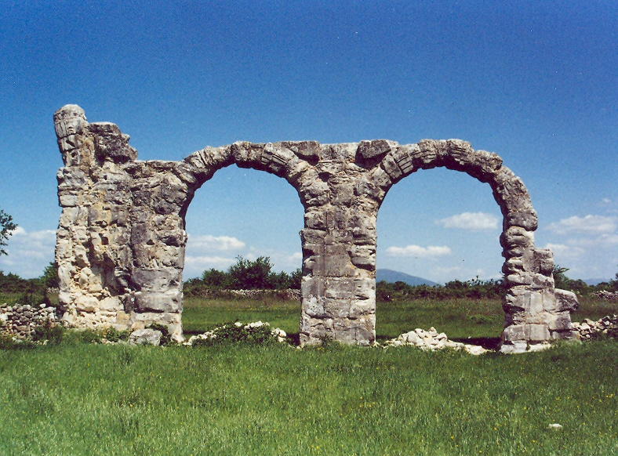
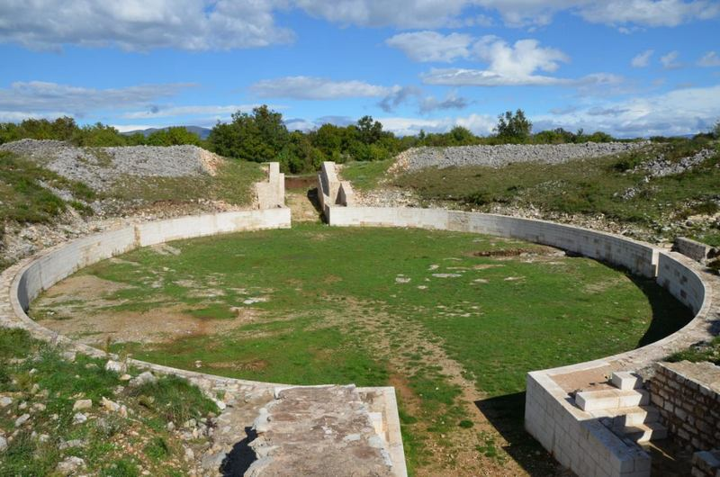
BURNUM ostaci rimskog logora i amfiteatar

Slide 22
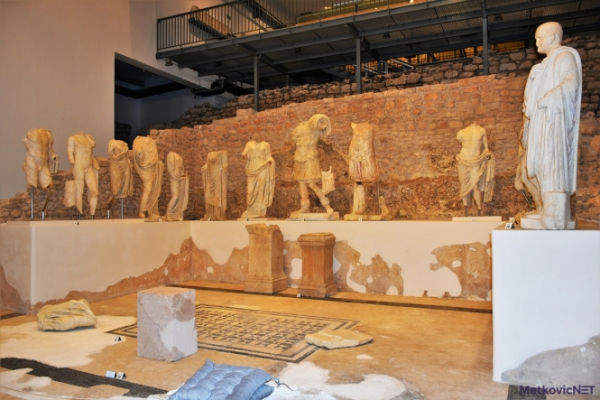
3. NARONITANSKI KONVENT
NARONA –Vid kod Metkovića
EPIDAURUM - Cavtat
U novije vrijeme otkriveni su i ostaci Augustova hrama u Naroni u sklopu kojeg je pronađeno 15 veličanstvenih kipova cara Augusta i njegove obitelji. Arheološki muzej u Naroni.

Slide 23
PANNONIA
SISCIA – Sisak
CIBALAE – Vinkovci
MURSA –Osijek
ANDAUTONIA – Ščitarjevo
MARSONIA – Slavonski brod
AQUAE IASSAE – Varaždinske Toplice

